Slide 1
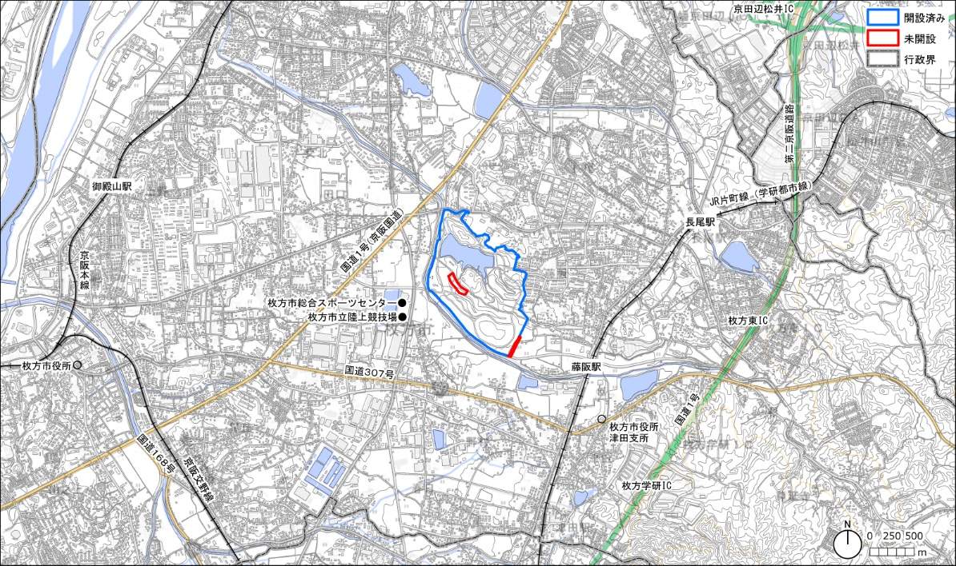
枚方土木事務所／公園課
令和７年４月
【概要版】山田池公園マネジメントプラン（案） 『体験や学習を通じて、様々な自然環境と触れ合える公園』
①取組基本方針
公園の特色を活かす
民間活力の導入
安全・安心・快適
都市の環境を保全
・山田池や春日山など、地域の歴史と風土に根差した自然の保全と活用
・ハナショウブをはじめとする日本の伝統的な園芸植物の保全と活用
・自然体験を促進する施設や機能の充実により賑わいを創出する公園
・学校や企業、地域住民と連携した農耕体験等の公園の特徴を活かしたイベントの充実
・ 広域避難場所として、周辺地域の避難者を地震発生時の市街地火災等から守る公園
・後方支援活動拠点として、自衛隊や消防隊・警察の支援部隊の救出・救助活動拠点等の役割を果たす公園
・山田池の生き物の生育空間を守るなど、水辺景観を活かした憩いの場を提供
・里山景観や野生生物の生育環境を保全し、ふれあう場の提供
②ゾーンの設定
③ゾーン別の方針
④取組の主な方針
自然ゾーン（山田池）
○貴重なみどりの拠点として山田池や里山の自然環境を保全・活用するゾーン
運営管理の方針
山田池や春日山の自然を活かした自然体験型イベント等のプログラムの充実。 みどり豊かな園内での散策や軽運動など、心とからだの健康づくりが楽しめるよう、スポーツ教室等の取組みの充実。 実りの里の棚田での稲作などの栽培から収穫、加工し食するまでを体験するイベントプログラム等の取組の充実。 飲食機能の充実や園路アクセス機能の向上を通じて、新たな魅力や付加価値により、にぎわいを創出。
自然ゾーン（学習）
○ハナショウブなどの栽培・展示により伝統的な園芸植物などについて学習するゾーン
自然ゾーン（体験）
○農作物（花、竹、野菜）の栽培など自然体験を通じて公園の自然や恵みを楽しむゾーン
維持管理の方針
春日山をはじめとした三つの山は傾斜が緩やかであるため、散策路やレクリエーション広場としても活用できるように維持管理を行う。 明るく開放的な林内空間を確保し、森林の奥行きを感じさせるように樹木管理を行う。 ハナショウブをはじめとした伝統園芸植物について、品種の保存と育成を進め、長期的展望にたった計画的な植物管理を行う。
賑わい創出ゾーン
○開放感がある芝生の広場を中心として、イベント等を通じて賑わいを創出するゾーン
<参考>公園の概要
・概要：
山田池公園は、区域のほぼ中央を東西に走る市道によって二分され、山田池を中心に樹林・竹林地帯が広がる北地区と、開放的な芝生広場がある南地区で構成される。このような自然環境をできるかぎり生かしつつ、都会では味わうことのできない自然を満喫できる『広域公園』をめざして、公園の整備を進めている。
・開設面積：73.7 ha
・年間利用者数（令和5年度）：約138万人
・開設年度：昭和54年10月１日
・主要施設：
水生花園(花しょうぶ園・あじさい園・スイレン池)、水辺広場、展望広場、もみじ谷、花木園、芝生広場、自由広場、クイーンズランドガーデン、コテージガーデン、パークセンター、山田池美月橋、川原広場
周辺見取り図
出典：国土地理院基盤地図情報25000「大阪府」、地理院タイル・淡色地図、
国土交通省国土数値情報 を加工して作成

